Slide 1
Brukerutvalget i Nordland
24.09.21 // Petter Bugge Richardsen

Slide 2
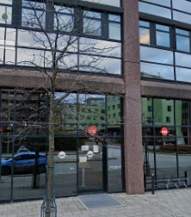
Hendelse NAV Årstad
Tragiske hendelse ved NAV Årstad hvor en kollega døde.
Dette kjenner vi på som NAV-ansatt. Det går inn på oss, og gir sterke følelser. Vi kan kjenne på sorg, og på engstelse.
Flere NAV ansatte har opplevd truende adferd og ubehagelige opplevelser med brukere – dette trigger noe hos ansatte – skaper utrygghet.
Viktig nå er det å se hverandre, være oppmerksom på hverandres reaksjoner. Vise omsorg, forståelse, og å ta vare på hverandre.
Ledere følger dette godt opp i alle enheter. God dialog og støtte fra kommune.

Slide 3
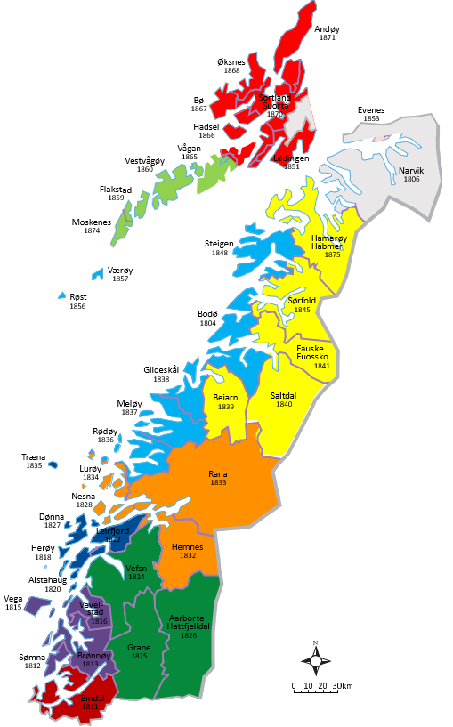
Nordlands største utfordringer
Ledigheten nå som før pandemien – 2 prosent
Virksomhetene sliter med å finne kompetent arbeidskraft
Fylket har lav befolkningsvekst
Samtidig står omtrent 1 av 4 nordlendinger utenfor arbeidsmarkedet
Notes:
I dag har SSB publisert befolkningstall per 1.1.2021.
Nordland fylke hadde et folketall på 240 345 ved inngangen av 2021. Det er en nedgang i folketall med 890 fra 1.1.2020. Det er samme nedgang som fra 2019 til 2020. Før det var det 11 år med folkevekst.

Slide 5
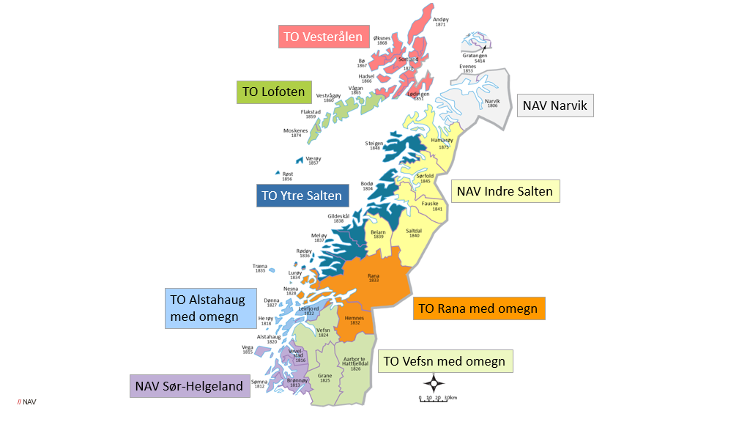





Slide 6
Takk for meg.

